Slide 1
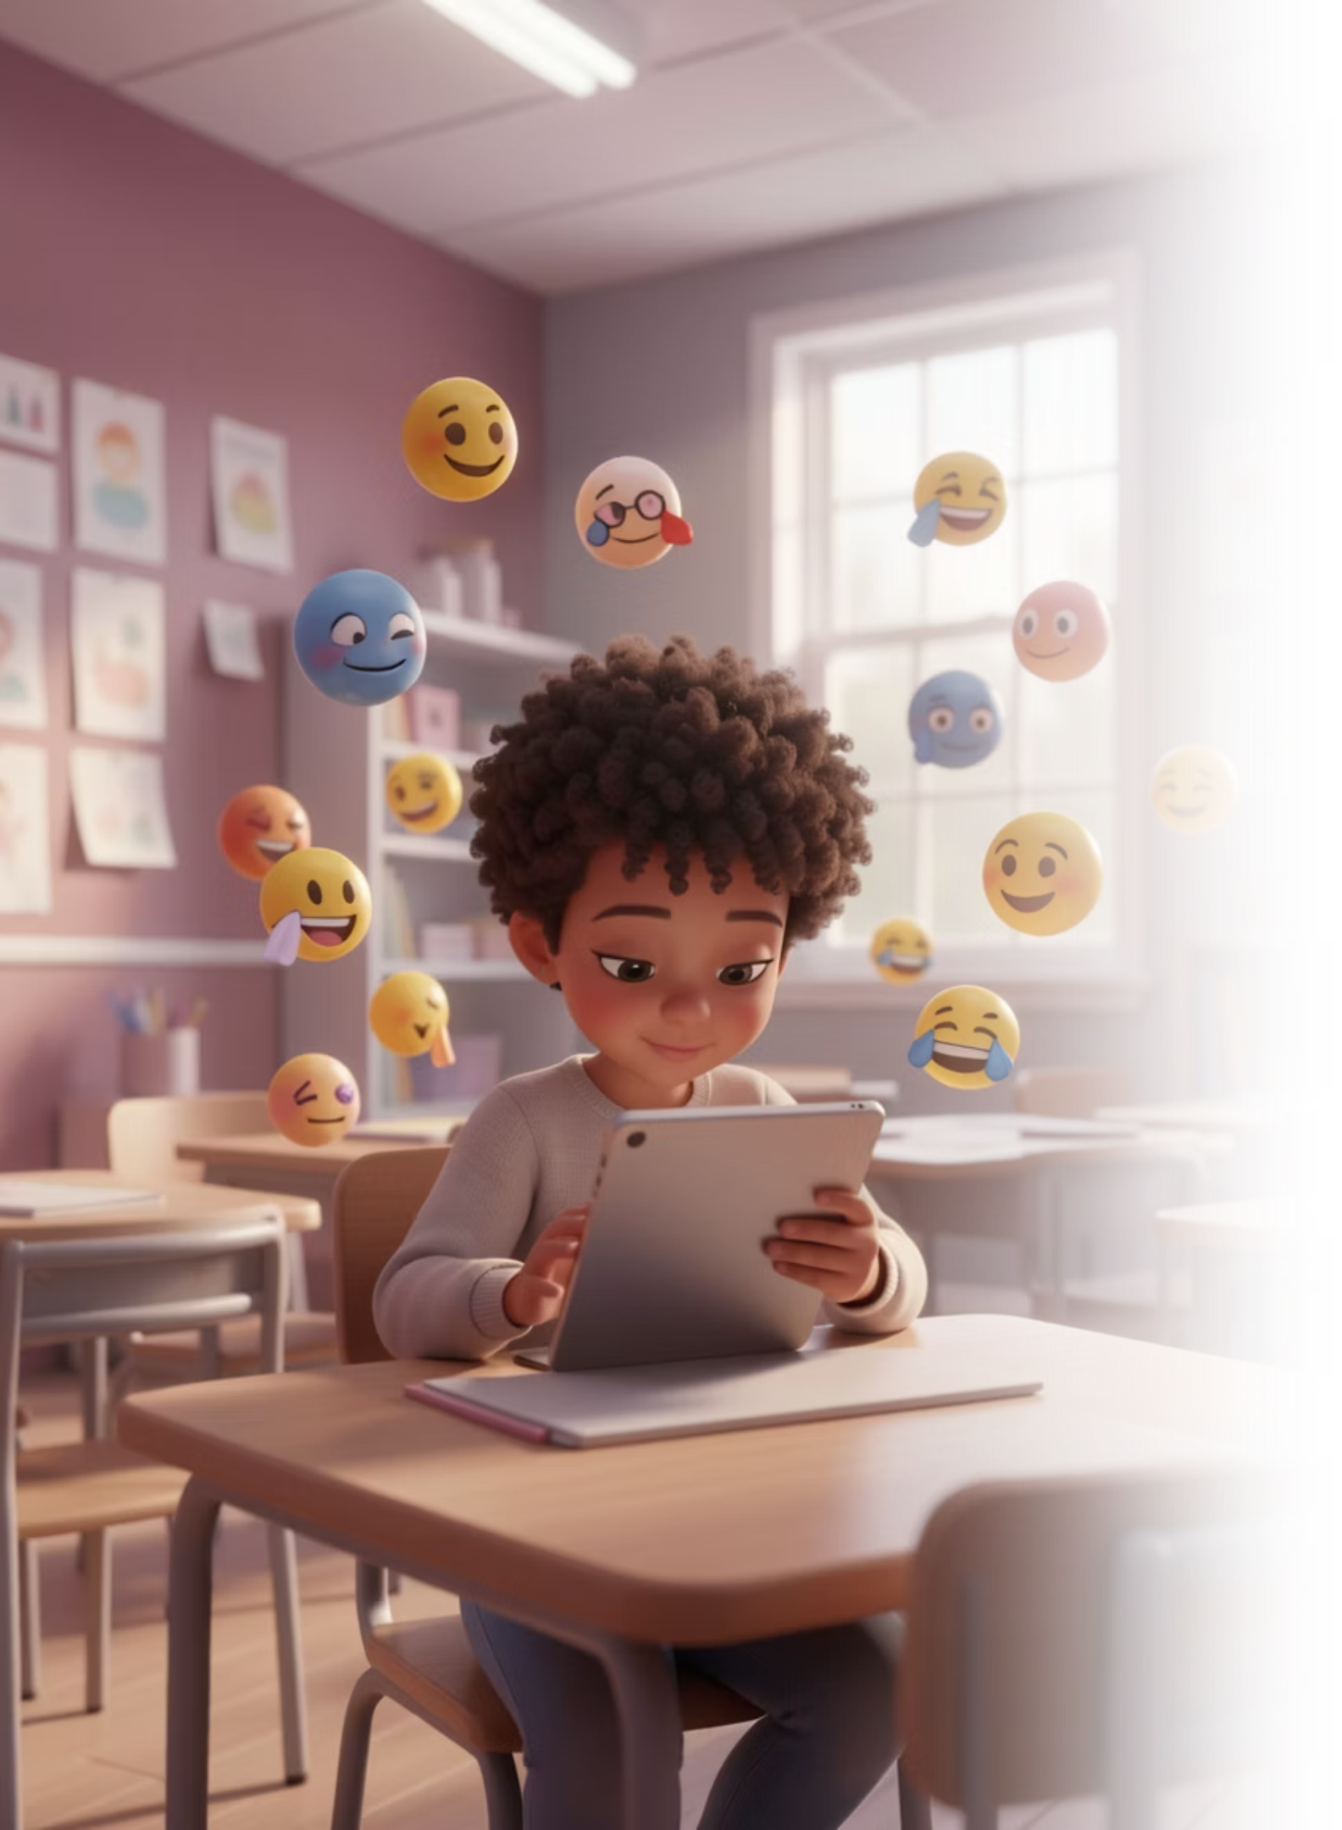
Методические рекомендации к коррекционному уроку «Мои эмоции» с использованием цифровых технологий

Slide 2
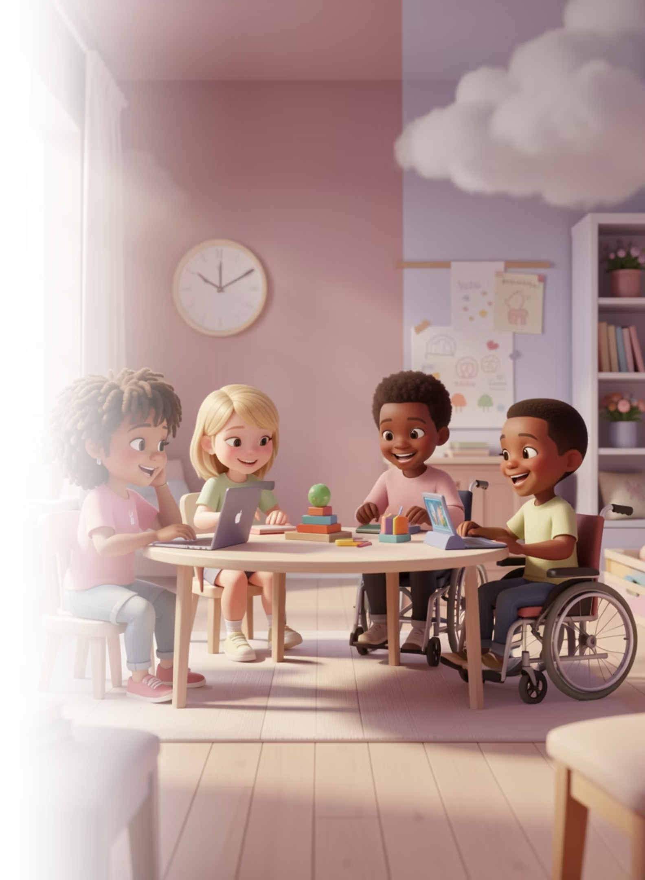
Введение: Почему важно работать с эмоциями на уроках коррекции
Влияние на учебную мотивацию
Развитие эмоциональной грамотности
Эмоциональная сфера напрямую влияет на учебную мотивацию и поведение детей с особыми образовательными потребностями, формируя их отношение к обучению и социализации.
Коррекционные уроки помогают развивать эмоциональную грамотность, способность распознавать свои и чужие эмоции, а также навыки саморегуляции.
Расширение возможностей
Цифровые технологии расширяют возможности вовлечения, индивидуализации обучения и создания интерактивной среды для более эффективного усвоения материала.

Slide 3




Цели и задачи урока «Мои эмоции»
Коррекция и развитие
Формирование навыков
Развитие эмоционально-волевой сферы учащихся с психофизическими особенностями.
Обучение распознаванию и выражению собственных эмоций.
Цифровые инструменты
Управление состояниями
Эффективное использование цифровых технологий для достижения поставленных целей.
Обучение управлению эмоциональными состояниями с помощью современных методов.

Slide 4




Три ключевые техники управления эмоциями для урока
Эти техники, предложенные Part Academy, являются основой для развития эмоциональной саморегуляции.
Якорение
Мышечная разрядка
Выявление барьеров
Создание устойчивых эмоциональных «якорей» через повторяющиеся позитивные действия, которые ассоциируются с определённым чувством.
Снятие физического и эмоционального напряжения через целенаправленные физические упражнения и дыхательные практики, способствующие расслаблению.
Анализ и преодоление внутренних препятствий, мешающих здоровому эмоциональному выражению и пониманию своих чувств.

Slide 5
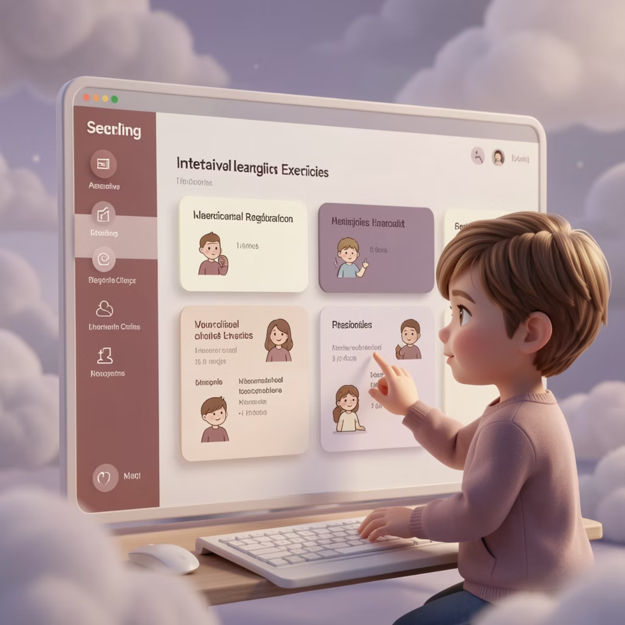
Роль цифровых технологий в коррекционном уроке
Цифровые технологии значительно обогащают коррекционный процесс, делая его более динамичным и персонализированным. Они предоставляют педагогам новые инструменты для работы с эмоциональной сферой учащихся.
Интерактивные приложения и тренажёры для визуализации эмоций и их контроля.
Видеоматериалы и анимации для наглядного объяснения сложных эмоциональных состояний.
Онлайн-тесты и игры для закрепления навыков эмоциональной саморегуляции в увлекательной форме.

Slide 6
Практические рекомендации по внедрению цифровых инструментов
1
2
Выбор приложений
Интеграция в урок
Подбирайте простые, интуитивно понятные приложения, адаптированные под возраст и когнитивные возможности учащихся с ООП.
Гармонично встраивайте цифровые упражнения в различные этапы урока: для разминки, основной части и рефлексии.
3
4
Поддержка педагогов
Доступность
Обеспечьте техническую поддержку и систематическое обучение педагогов работе с новыми цифровыми ресурсами.
Убедитесь, что выбранные инструменты доступны и удобны для использования всеми учащимися.

Slide 7
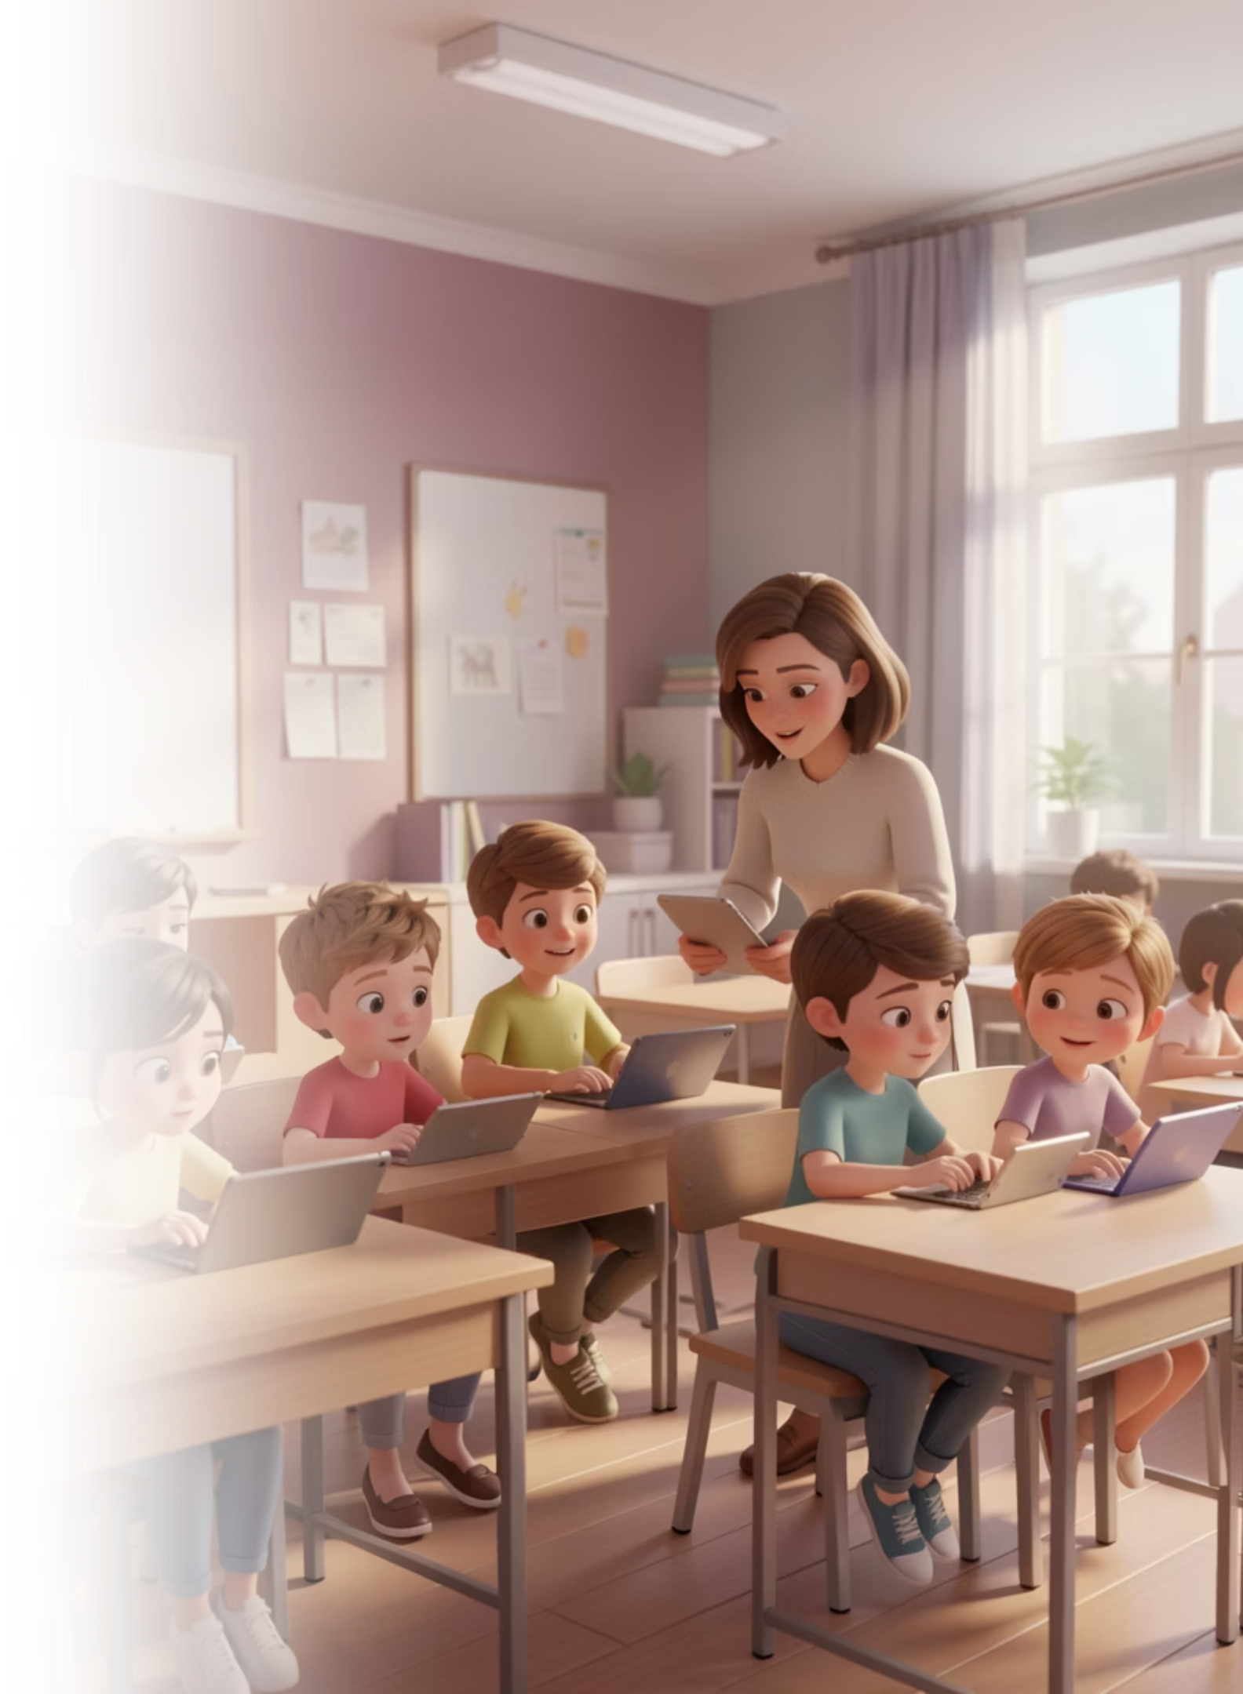
Пример структуры коррекционного урока «Мои эмоции» с цифровыми технологиями
1
Вводная часть
Обсуждение эмоций с использованием мультимедийной презентации, демонстрация карточек с эмоциями.
2
Основная часть
Упражнения с приложением на распознавание эмоций на лицах, соотнесение эмоций с ситуациями.
3
Практика
Дыхательные и мышечные техники с видеоинструкциями, интерактивные игры на снятие напряжения.
4
Итог
Интерактивный тест на закрепление пройденного материала и коллективное обсуждение результатов урока.

Slide 8
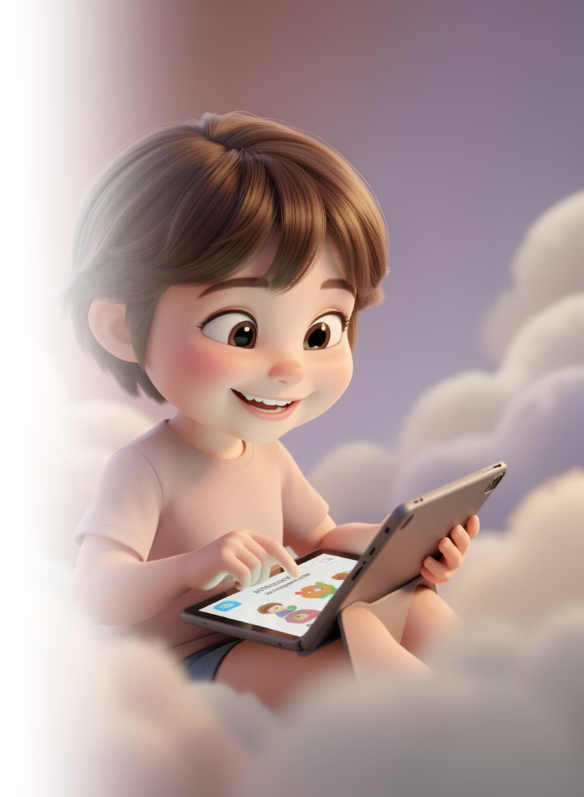
Эффективность и преимущества цифрового подхода
Повышение вовлечённости
Интерактивный формат урока стимулирует интерес и активное участие детей.
Индивидуализация обучения
Возможность адаптации заданий под индивидуальные потребности и темп каждого ученика.
Быстрая обратная связь
Мгновенное получение результатов позволяет корректировать действия в реальном времени.
Повторение упражнений
Доступ к цифровым ресурсам позволяет повторять упражнения вне урока, закрепляя навыки.

Slide 9
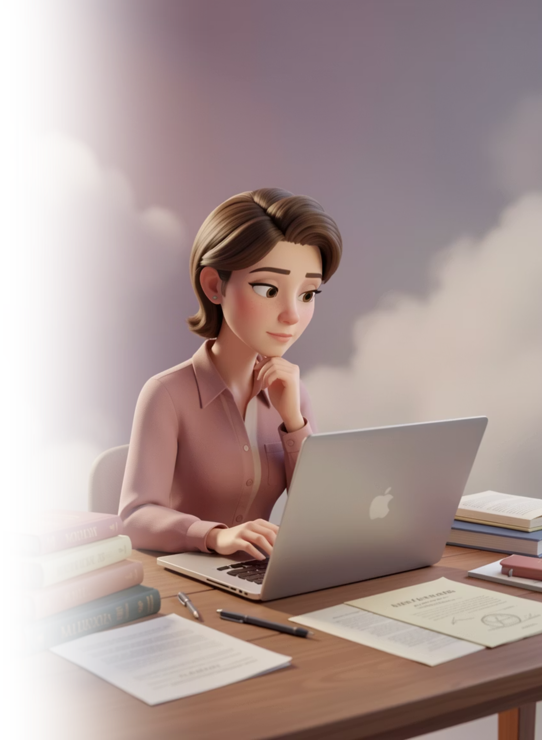
Вызовы и пути их преодоления
Технические сложности: Необходимость обеспечения стабильного интернет-соединения и достаточного количества устройств.
Решение: Подготовка оборудования заранее, наличие резервных планов.
Подготовка педагогов: Недостаточная цифровая компетентность учителей.
Решение: Регулярные курсы повышения квалификации, мастер-классы, поддержка методистов.
Перегрузка информацией: Риск избыточного использования цифровых средств.
Решение: Баланс с традиционными методиками, дозированное включение цифровых элементов.
Безопасность и этика: Вопросы конфиденциальности данных и защиты детей в интернете.
Решение: Выбор проверенных ресурсов, соблюдение правил цифровой гигиены, информирование родителей.

Slide 10
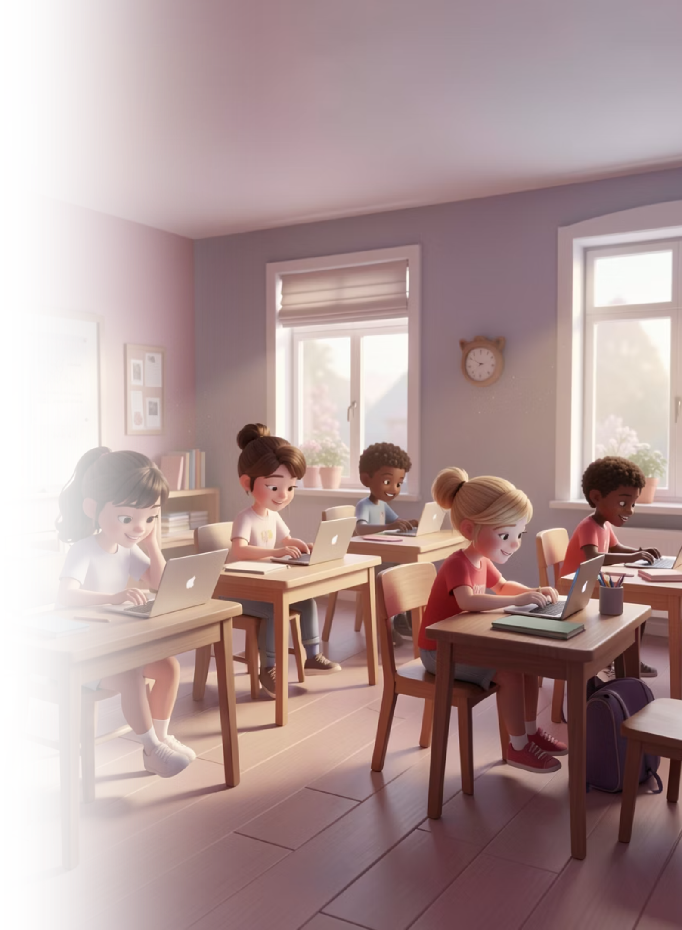
Заключение: Цифровые технологии как инструмент развития эмоциональной компетентности
Синтез методов
1
Современный коррекционный урок «Мои эмоции» — это гармоничный синтез психологических техник и цифровых инноваций.
Понимание себя
2
Такой подход помогает детям лучше понимать свои чувства и эффективно управлять ими в различных ситуациях.
Призыв к действию
3
Призываем педагогов активно внедрять цифровые решения для повышения качества и эффективности коррекционной работы.

